Slide 1
«Формирование метапредметных универсальных учебных действий младшего школьника на уроках окружающего мира»
(из опыта работы)
Бродулева Н. В.
первая квалификационная категория

Slide 2

Основная цель изучения курса «Окружающий мир» в начальной школе — формирование исходных представлений о природных и социальных объектах и явлениях как компонентах единого мира, практико-ориентированных знаний о природе, человеке, обществе, метапредметных способов действий ( познавательных, коммуникативных, регулятивных).

Slide 3











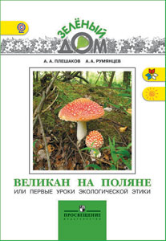





Slide 4
Регулятивные ууд
Знакомство с условными знаками

Slide 5

Регулятивные ууд
Каждый раздел начинается со шмуцтитула, где сформулированы основные цели и задачи учебной деятельности, что позволяет учащимся узнать, чему конкретно они будут учиться, изучая данный раздел.

Slide 6
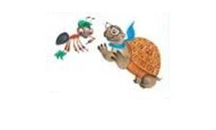
Герои учебника
Муравьишка Вопросик помогает сформулировать учебные задачи, а Мудрая Черепаха – делать выводы, после изучения каждой темы.

Slide 7
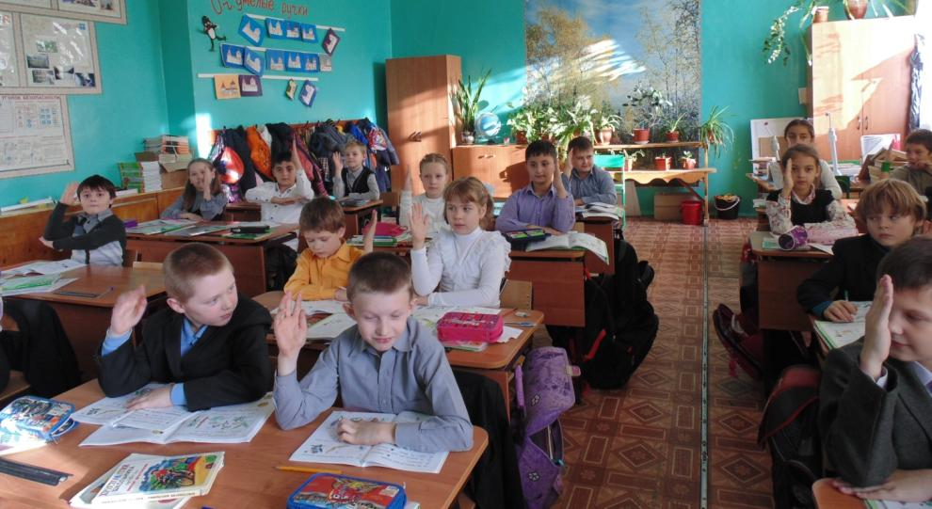
Способность принимать и сохранять задачи учебной деятельности, находить средства ее реализации развивается через систему заданий, предусмотренных в материале каждого урока.

Slide 8
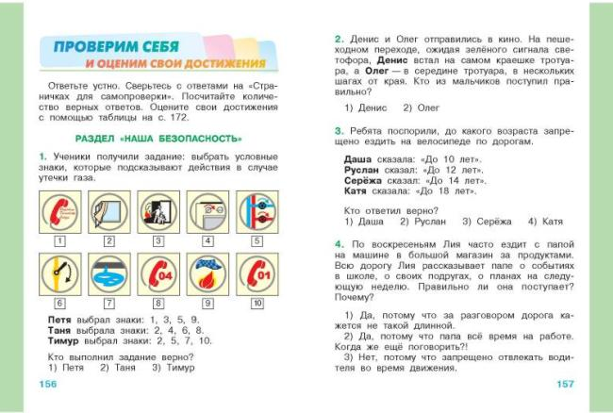
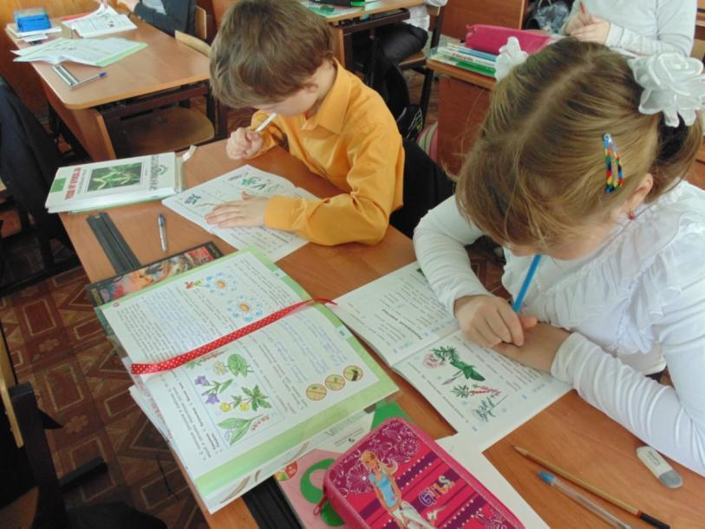
Контрольно-оценочная деятельность

Slide 9
Познавательная деятельность
Большую роль играет частично-поисковый
метод обучения, который побуждает учеников к решению проблемы.

Slide 10
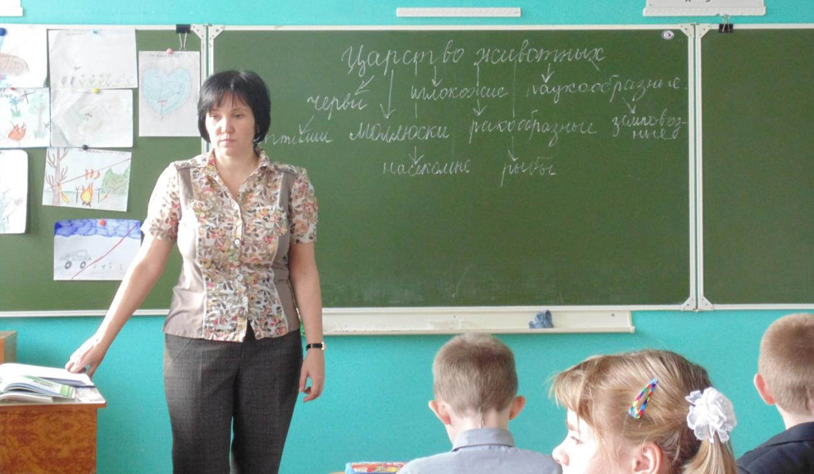

Slide 11
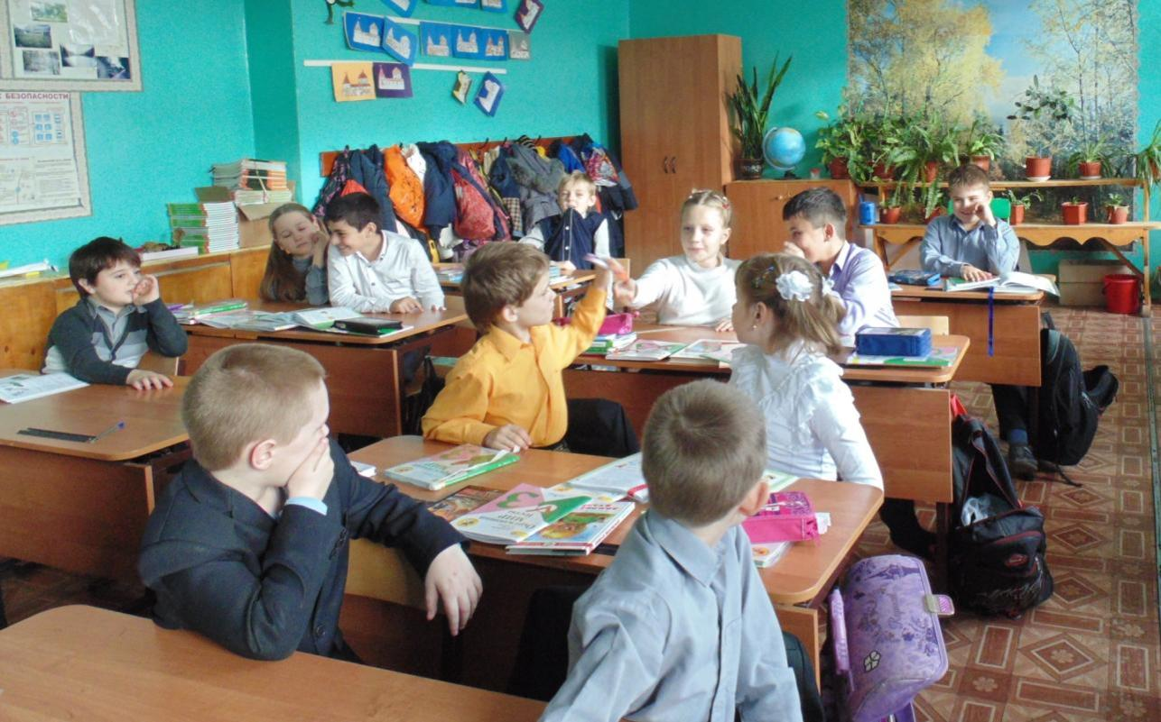
Дидактические игры

Slide 12
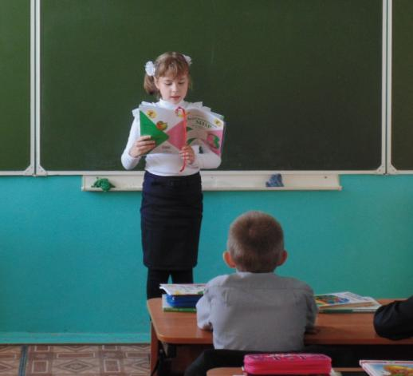
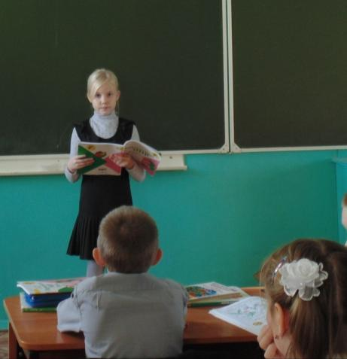
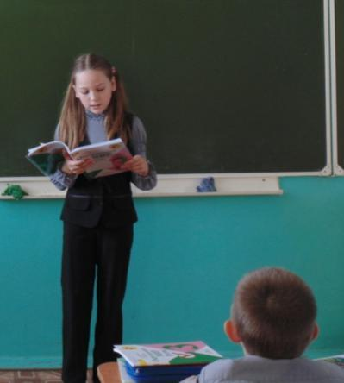
Работа с источниками информации

Slide 13
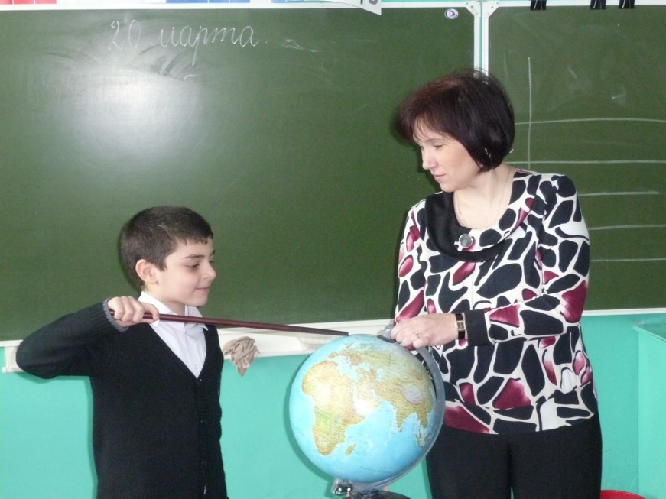
Познавательные ууд

Slide 14
Практическая работа

Slide 15
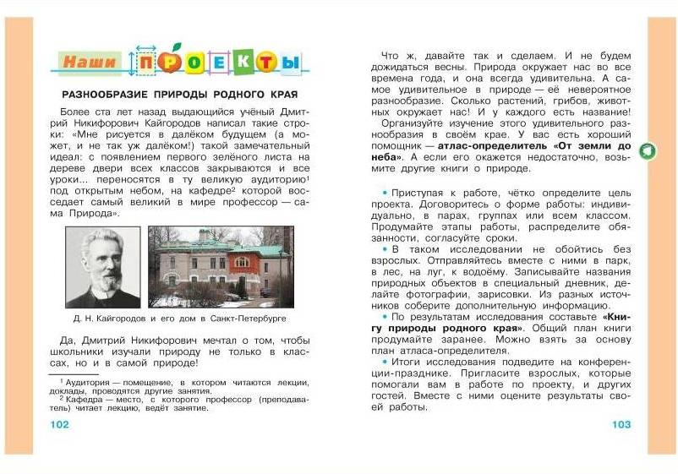
Проектная деятельность

Slide 16
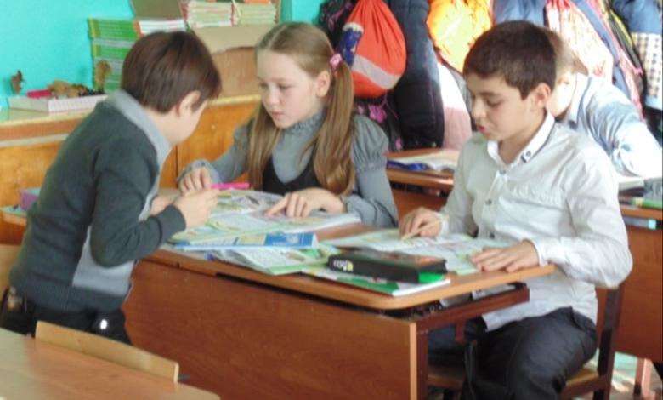
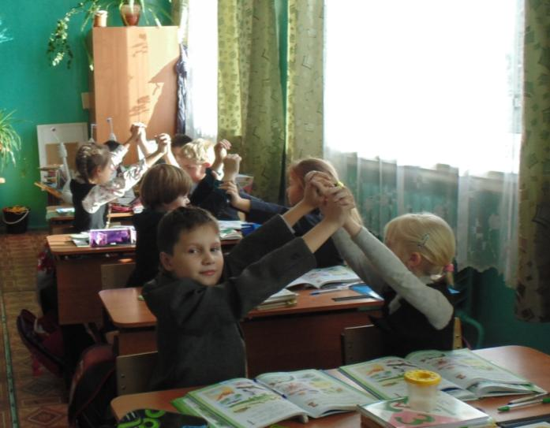
Коммуникативные ууд

Slide 17
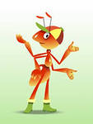
В результате изучения курса «Окружающий мир» уже на начальной ступени общего образования у учащихся будут формироваться метапредметные учебные действия как основа умения учиться для успешного продолжения образования в основной школе.

Slide 18
Спасибо за внимание

